Slide 1
Презентация для родителей
Кабинет БОС «Здоровье»
Автор: Полищук Н. Ю.
Педагог дополнительного образования
ГБДОУ 26 В.О.р-на Санкт-Петербурга

Slide 2


Slide 3


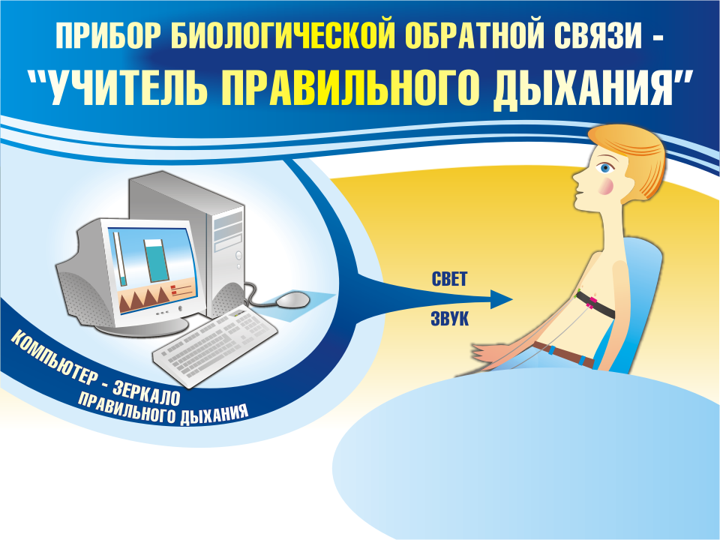



Slide 4



Slide 5
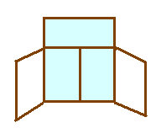
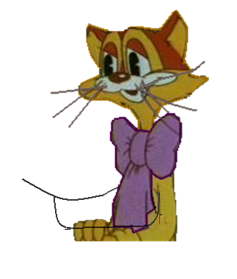
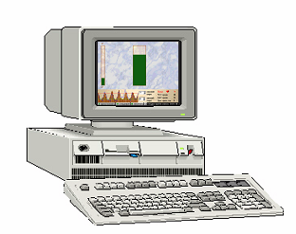




ПБС

Slide 6
ПБС

